Slide 1
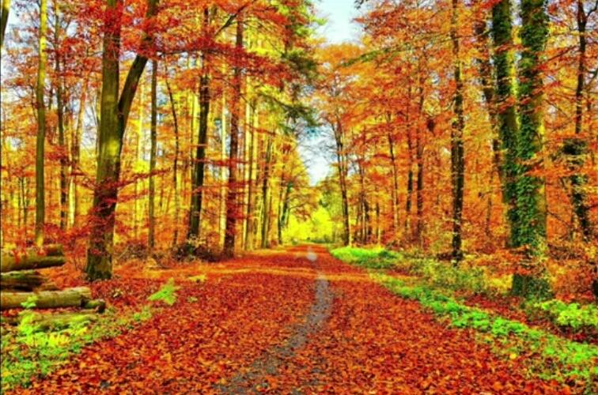
«Осінь в лісі»
Підготувала: Світлана Гаєва

Slide 2
Загадка
Хто там тихо ходить гаєм,
Всі дерева роздягає,
Дощем часто моросить
Зранку може й морозить
Сонечком нас вже не гріє
А холодним вітром вміє ?
Цім нагадує вона,
Що за ней йде зима.

Slide 3
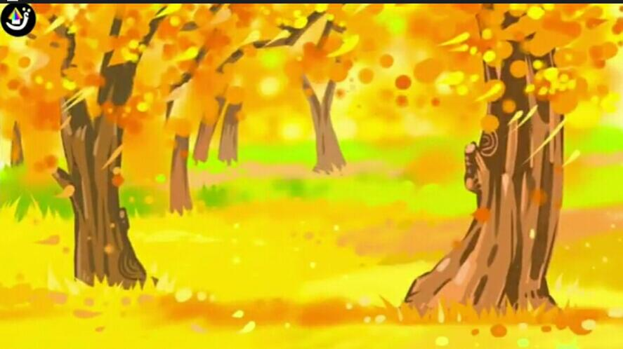
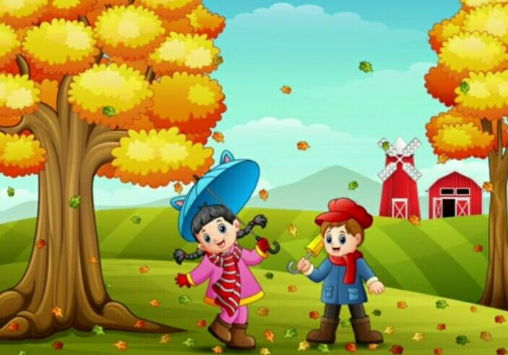
Дидактична гра «Хто більше згадає?»
ОСІНЬ – ЯКА ?

Slide 4
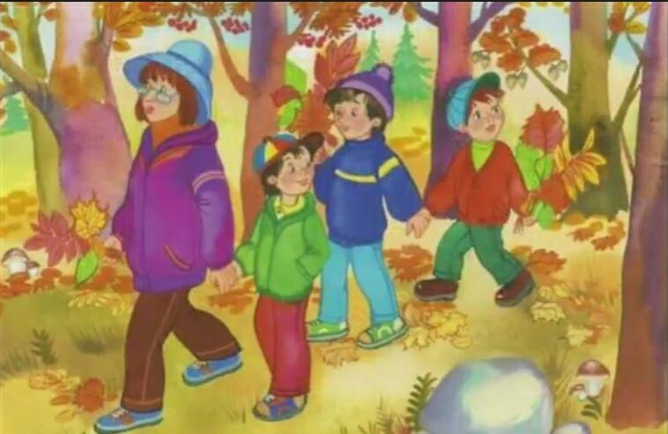
Віртуальна прогулянка по лісу

Slide 5
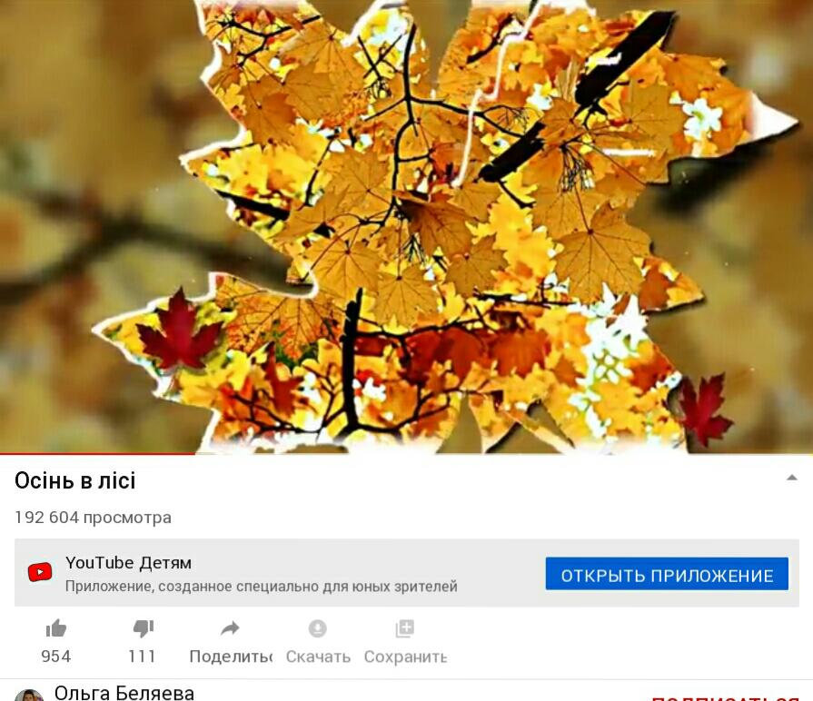
Пісенька
https://youtu.be/QtLo0nHZV3s

Slide 6
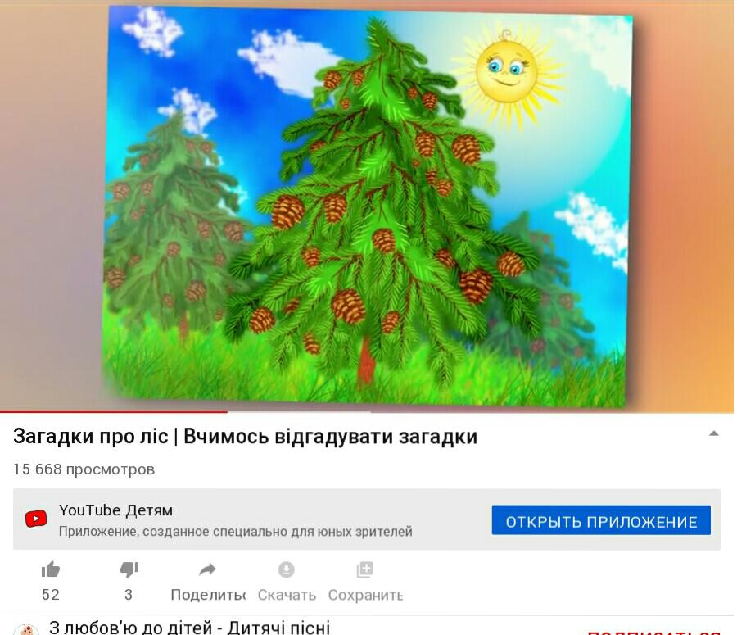
Загадки «Що я бачив в лісі?»
https://youtu.be/QtLo0nHZV3s

Slide 7
Руханка
https://youtu.be/QtLo0nHZV3s

Slide 8
Дидактична гра «З якого дерева листячко?»
https://youtu.be/QtLo0nHZV3s

